Slide 1
Практична робота
Тема: Адресна схема IPv4-мережі
Виконала: викладач кафедри КІІС Білоусова с.с.

Slide 2

Практична робота
Адресна схема IPv4-мережі
Формати IPv4-адрес на основі класів
Клас адреси/біти адреси | 0 |  | 8 | 16 | 24 31
Клас A | |0| номер мережі |  | номер хосту
Клас B | |10| номер мережі |  |  | номер хосту
Клас C | |110| номер мережі |  |  |  | номер хосту
Клас D | |1110| | Групова адреса
Клас E | |11110| | зарезервований

Slide 3
Практична робота
Основні характеристики класів адрес Характеристики класів адрес
Клас | Діапазон значень першого октету | Можлива кількість мереж | Можливе кількість хостів
A | 1 - 126 | 126 | 16777214
B | 128 - 191 | 16382 | 65534
C | 192 - 223 | 2097150 | 254
D | 224 - 239 | - | 2**28
E | 240 - 247 | - | 2**27

Slide 4
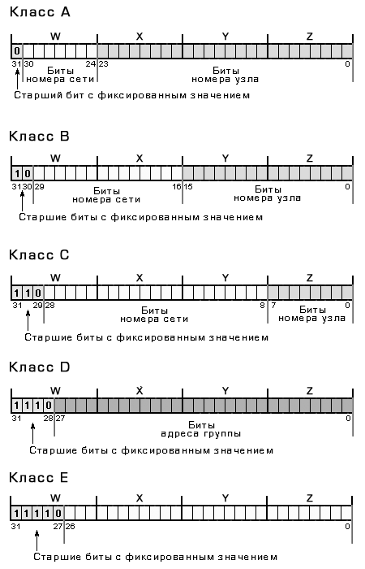
Практична робота
Двійкова форма запису IP-адрес
Двійкові схеми IP-адрес класів A, B, C, D, D і E

Slide 5
Практична робота
Організація підмереж. Технологія CIDR
Технологія CIDR (Classless Inter-Domain Routing - безкласова маршрутизації, тобто, схема, що не ґрунтується на класах) дає змогу максимізувати використання обмеженого адресного простору, доступного в межах наявної реалізації стандарту IPv4. Технологія CIDR є найбільш поширеною тенденцією розвитку маршрутизації в мережах, заснованих на IP. Для того, щоб компенсувати недоліки наявної схеми розподілу адрес IPv4 доти, доки не буде введено в дію наступну версію протоколу IP під назвою IPv6

Slide 6
Практична робота
Широкомовна адреса
Широкомовна адреса (broadcast address) - IP-адреса, в якій кілька старших бітів (відповідно до мережевої маски) ідентифікують мережу, а решта (молодші) біти, призначені для ідентифікації мережевого вузла, дорівнюють одиниці. Іншими словами, широкомовна адреса мережі є найстаршою адресою з усіх IP-адрес адресного діапазону деякої IP-мережі.

Slide 7
Практична робота
Мережева маска Маски підмереж класів A, B і С
Мережева маска (netmask) - 32-бітове число, що вказує, яка частина IP-адреси використовується для ідентифікації мережі, а яка частина IP-адреси використовується для ідентифікації мережевого вузла в межах цієї мережі. Старші біти мережевої маски дорівнюють одиниці і слугують для ідентифікації мережі, а молодші біти маски дорівнюють нулю і слугують для ідентифікації хоста в даній мережі.
Клас | Маска (двійкова форма) | Маска (десяткова форма)
A | 11111111 00000000 00000000 00000000 | 255.0.0.0
В | 11111111 11111111 00000000 00000000 | 255.255.0.0
С | 11111111 11111111 11111111 00000000 | 255.255.255.0

Slide 8
Практична робота
Технологія CIDR
Технологія CIDR передбачає використання маски підмережі змінної довжини (Variable Length Subnet Masking, VLSM). У цій масці, на відміну від маски адреси на основі класу, кількість одиниць не має бути кратна 8.У стандартах, що описують сучасні протоколи маршрутизації, часто робиться посилання на довжину мережевого префікса, а не на маску мережі. Це означає, що, наприклад, мережева адреса 130.1.2.20 з маскою 255.255.0.0 може бути також записана як 130.1.2.20/16. Така форма запису називається мережевим префіксом, де число 16 вказує на те, що в масці мережі 255.255.0.0 кількість одиничних бітів дорівнює 16.

Slide 9
Практична робота
Відповідність мережевих префіксів і масок підмереж
Розмір мережі (кількість адрес) | Мережевий префікс | Мережева маска
4 | /30 | 255.255.255.252
8 | /29 | 255.255.255.248
16 | /28 | 255.255.255.240
32 | /27 | 255.255.255.224
64 | /26 | 255.255.255.192
128 | /25 | 255.255.255.128
256 | /24 | 255.255.255.0

Slide 10
Практична робота
Вибір адреси
Оскільки кожен вузол мережі Інтернет повинен мати унікальну IP-адресу, то, безумовно, важливим є завдання координації розподілу адрес окремим мережам і вузлам. Таку координуючу роль виконує Інтернет Корпорація з розподілу адрес та імен (The Internet Corporation for Assigned Names and Numbers, ICANN). Природно, що ICANN не розв'язує завдань виділення IP-адрес кінцевим користувачам і організаціям, а займається розподілом діапазонів адрес між великими організаціями-постачальниками послуг із доступу до Інтернету (Internet Service Provider), які, своєю чергою, можуть взаємодіяти як із дрібнішими постачальниками, так і з кінцевими користувачами. Так, наприклад функції з розподілу IP-адрес у Європі ICANN делегував Координаційному Центру RIPE (RIPE NCC, The RIPE Network Coordination Centre, RIPE - Reseaux IP Europeens). У свою чергу, цей центр делегує частину своїх функцій регіональним організаціям.

Slide 11
Практична робота
Таблиця IP-маршрутизації
Як модуль IP пристрою дізнається, який саме мережевий інтерфейс потрібно використовувати для надсилання IP-пакета? Модуль IP здійснює пошук у таблиці IP-маршрутизації. Ключем пошуку слугує адреса IP-мережі, виділена з IP-адреси місця призначення, що міститься в заголовку IP-пакета. Таблиця IP-маршрутизації може містити по одному або декількох рядків для кожного маршруту. Основною інформацією в таблиці IP-маршрутизації є адреса мережі призначення, IP-адреса наступного маршрутизатора на шляху до мережі призначення, номер вихідного мережевого інтерфейсу цього маршрутизатора, метрика маршруту. Ця таблиця використовується модулем IP під час опрацювання кожного відправлюваного IP-пакета. У більшості систем таблиця IP-маршрутизації може бути змінена за допомогою команди "route"

Slide 12
Практична робота
NAT-сервіс
Існує механізм, що дає змогу пристроям із "сірими" адресами з локальних мереж все-таки отримувати доступ до інформації з глобальної мережі. Для цього на граничному маршрутизаторі встановлюються програми, що реалізують т.зв. NAT-сервіс (Network Address Translation). Граничний маршрутизатор, як правило, має щонайменше два інтерфейси, один з яких із "сірою" адресою належить локальній мережі, а інший, із "білою" адресою, належить глобальній мережі..

Slide 13
Практична робота
Динамічні та статичні IP-адреси
Ще один спосіб економії IP-адрес, який використовують переважно провайдери доступу до мережі Інтернет, - застосування так званих IP-адрес, що виділяються динамічно. Для більшості клієнтів, що підключаються тільки на сеанс зв'язку, абсолютно байдуже, яку саме IP-адресу їм буде виділено, тому провайдери зазвичай їм виділяють т.зв. "динамічні" IP-адреси. Якщо ж клієнту важливо, щоб його IP-адреса була завжди одна і та сама, то в цьому випадку провайдер "закріплює" конкретну IP-адресу за клієнтом, тобто йому виділяється "статична" IP-адреса.

Slide 14
Практична робота
Унікальність "білих" адрес і "підміна" IP-адреси
Для правильного функціонування всієї мережі Інтернет необхідне суворе забезпечення унікальності "білих" IP-адрес. Для цього провайдери ретельно контролюють адреси своїх клієнтів. Контроль забезпечується двома способами: - у разі постійного підключення клієнтів за виділеними каналами провайдер так конфігурує своє обладнання, що клієнт може використовувати тільки конкретні, виділені тільки йому IP-адреси, а в разі спроби використовувати інші клієнт доступу в мережу просто не отримає; - під час під'єднання на сеанс зв'язку обладнання клієнта (модем або комп'ютер) перш ніж отримає від провайдера IP-адресу, має здійснити авторизацію на сервері доступу провайдера за Логіном/Паролем. І тільки в разі успішної авторизації, сервер доступу видасть обладнанню клієнта "білу" "динамічну" або "статичну" IP-адресу.

